Slide 1
Funkce míchy a
Reflexy

Slide 2
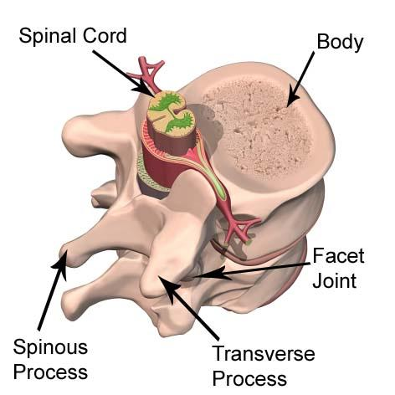
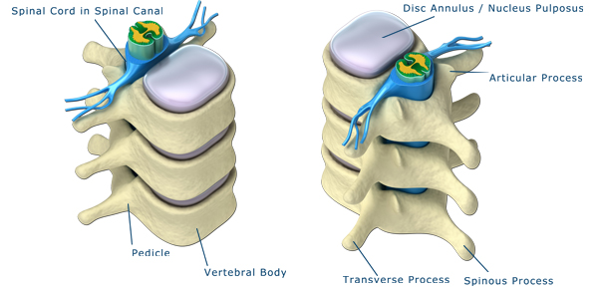
Funkce páteřní míchy
fylogeneticky nejstarší
funkce
  „koridor“ pro přenos informací mezi mozkem a orgány
  Nervové centrum pro zpracování části reflexů
Reflexy zprostředkované páteřní míchou jsou regulované modifikované nadřazenými (fylogeneticky mladšími) nervovými centry, aby lépe sloužil funkci organismu jako celku (páteřní mícha je podřízena mozku)
Tělo obratle
Páteřní mícha

Slide 3
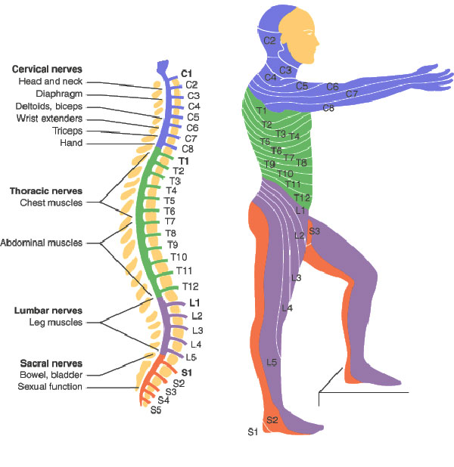
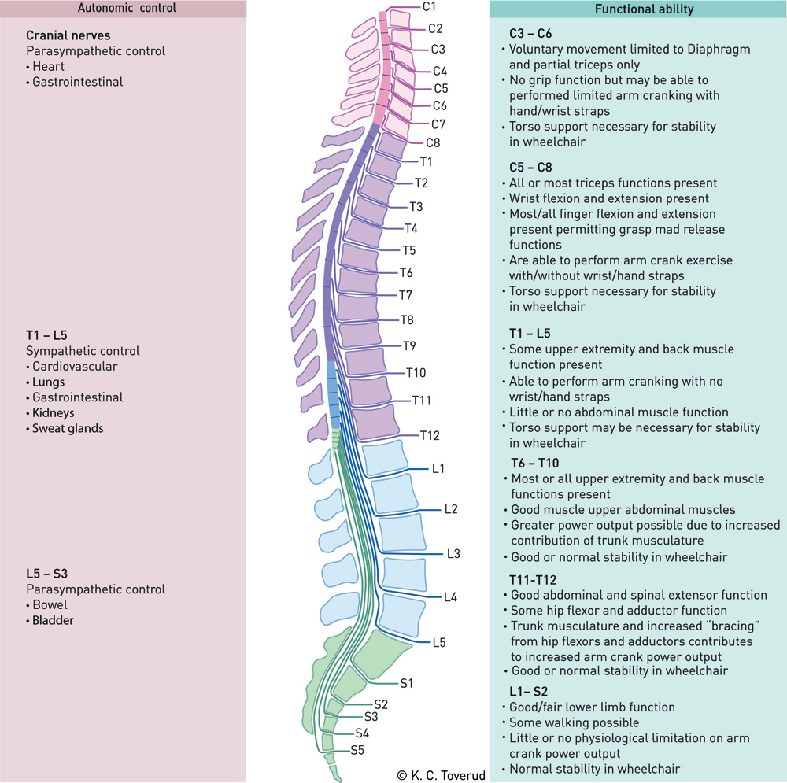
C1
Segmenty páteří míchy
C2
C2
C3
C4
C5
Z každého segmentu páteře
vycházejí míšní nervy,
které inervují příslušnou oblast těla
C – krční (cervikální) segmenty
Th – hrudní (thorakální) segmenty
L – bederní (lumbální) segmenty
S – kostrční (sakrální) segmenty
Páteřní mícha zasahuje jen do L1, níže pokračují pouze míšní nervy
Přerušení míchy – ztráta přenosu informace z mozku do příslušné části těla
Paraplegie - přerušení hrudní části míchy
Kvadruplegie – přerušení krční části míchy
C3
C6
C4
C7
C7
C6
C5
C8
T1
C8
T1
T2
T2
T3
T4
T3
T4
T6
T5
T5
T8
T7
T6
T9
T7
T10
T8
T11
T12
T9
L1
T10
S3
T11
L2
T12
L1
L3
L2
L4
L3
L4
L5
L5
S2
S1
S3
S4
S2
S5
S1

Slide 4
Stavba segmentu páteřní míchy
Zadní rohy
těla interneuronů
Dostředivá (aferentní) dráha orgán/receptor→CNS
Spinální ganglion
buněčná těla aferentních vláken
Bílá
hmota
Šedá hmota
Odstředivá (eferentní) dráha
CNS → orgán/efektor
Přední rohy
Buněčná těla eferentních drah (hlavně motoneuronů)

Slide 5
Reflex
Základní funkční jednotka činnosti CNS
Mimovolní, rychlá, stereotypní odpověď organismu na periferní podnět
Reflexní oblouk – soubor struktur zapojených do realizace reflexu
  Receptor
  Aferentní (dostředivá) nervová dráha
  Reflexní centrum
  Eferentní (odstředivá) nervová dráha
  Efektor (výkonný orgán)
Reflexní centrum – integrační centrum – interneurony a eferentní neuron přijímá informace nejen z receptoru, ale i z nadřazených center CNS
Čím více interneuronů, tím má CNS větší možnosti modifikovat reflexní odpověď
Reflexní oblouk je přesně anatomicky určený → diagnostika neurologických poranění
Účel reflexů
Ochrana - snížení intenzity podnětu, který představuje hrozící poškození tkáně
  (Např. reflexní odtažení ruky od rozpálených kamen vede ke snížení intenzity tepelného podnětu)
Korekce na změnu (nechtěné protažení svalu vede k jeho zkrácení na žádanou délku)
Zpětná vazba reflexního oblouku

Slide 6
Klasifikace reflexů
Podle receptorů
  Proprioreceptorový – receptor je součástí efektorového orgánu
    (proprioreceptor – šlachové tělísko, svalové vřeténko, receptory v kloubech)
  Exteroreceptorový – efektorový orgán je jinde než receptor, může být více efektorových orgánů
  Interoreceptorový (viscerální)
Podle efektorů
  Somatické
  Autonomní (vegetativní)
Podle získání reflexu
  Vrozené – nepodmíněné
  Získané – podmíněné
Podle toho, kde je centrum reflexu
  Centrální – centrum v CNS (mozek, mícha)
  Extracentrální – centrum mino CNS (gangliový, axonový reflex)
Podle počtu neuronů (počtu synapsí mezi aferentním a eferentním neuronem)
  Monosynaptické
  Polysynaptické – do reflexního oblouku je zařazen jeden a více interneuronů

Slide 7
Proprioreceptory - Svalové vřeténko a Golgiho tělísko
vlákno I_{a}
vlákno γ-motoneuronu
- inervuje kontraktilní část vřeténka
intrafuzální vlákna
vlákno
α-motoneuronu
vlákno I_{b}, II
Svalové vřeténko
regulace délky svalu
Extrafuzální vlákna (svalová vlákna)
Šlachové (Golgiho) tělísko
regulace svalového napětí

Slide 8
Napínací reflex
(monosynaptický, proprioreceptivní)
Regulace nechtěných změn délky svalu
Vyvolání reflexu:
Poklepem kladívka na šlachu dojde k pasivnímu (nechtěnému) natažení svalu. Podráždí se zakončení nervového vlákna I_{a}. Reakcí je reflexní zkrácení vlastního svalu.
tělo neuronu I_{a}
vlákno I_{a}
Svalové vřeténko
Natahovač (extenzor)
vlákno
α-motoneuronu
synapse
Vyšetřovací kladívko
Ohýbač (flexor)
Hlavní funkce: korekce svalového tonu, udržení vzpřímeného postoje, odolávání gravitaci (např. udržení polohy brady)

Slide 9
Flexorový (únikový) reflex
(exteroreceptorový, polysynaptický)
ascendentní dráha
interneuronu
Funkce: ochrana před vnějším poškozením
excitační
interneurony
Informace z exteroreceptoru je v míše přepojena přes několik interneuronů k α-motoneuronu příslušného flexoru
→omezení dalšího poškození tkáně
Aδ a C-vlákna od nociceptoru
extero-receptor (nociceptor)
descendentní dráha interneuronu
vlákno α-motoneuronu
flexor
Informace je ascendentními a descendentními drahami vedena k sousedním segmentům míchy
Díky většímu počtu interneuronů lze reflex více modulovat vyššími nervovými centry

Slide 10
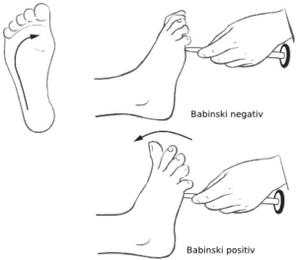
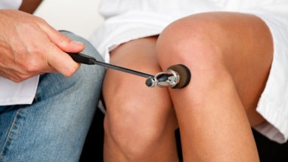
Příklady reflexů
Proprioceptivní reflexy (míšní reflexy)
  Patelární, Achilovy šlachy, bicipitární, tricipitární,….
Exteroceptivní reflexy
  korneální (podráždění rohovky vyvolá mrknutí)
  Epi-, meso- a hypogastrický (stah břišního svalstva po podráždění hrotem vyšetřovacího kladívka)
  Plantární – podráždění plosky nohy vyvolá plantární flexi a abdukci prstů (pozůstatek po chápavé noze)
  Babinského fenomén – vyvolávání plantárního reflexu vede k opačné odpovědi – dorzální flexe a roztažení prstů nohy – při poškození pyramidových drah

Slide 11
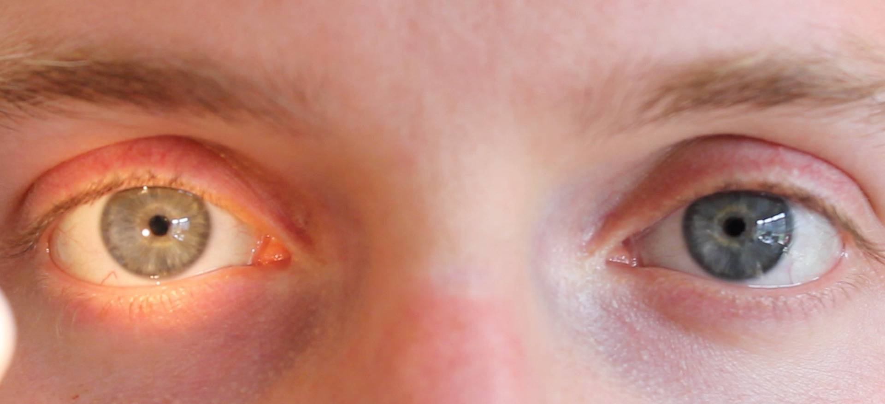
Příklady reflexů
Některé smyslové reflexy
Zornicové reakce
  Reakce na světlo – zúžení (mióza) osvícené zornice i zornice neosvícené (symetricky)
  Konvergence - přiblížení prstu k oku vede k zúžení zornice
  Reakce na bolest – silná bolest vede k rozšíření zornice (mydriáza)
Vestibulookulární reflex – při pohybu s hlavou dochází k rotaci očních bulbů v opačném směru

Slide 12
Vyšetřování reflexů
Důvod:
Topologie poškození - reflexní dráha je přesně anatomicky daná. Porucha ve vybavitelnosti reflexu je známkou poškození nervových drah nebo integračních center.
Snížená vybavitelnost může nastat i při hypofunkci štítné žlázy (pomalejší vedení vzruchu)
Diagnostika mozkové smrti – např. zornice jsou dilatované a nereagují na osvit, chybí vestibulookulární reflex, …
Hodnotíme:
Vybavitelnost reflexu – je-li reflex vybavitelný (může chybět v určitém procentu i u zdravých jedinců)
Kvantitativní změny – jaká je síla odezvy (hypo-, hyper-reflexie)
Kvalitativní změny – dostáváme-li očekávanou odpověď, případně dostáváme-li opakovaně jinou odpověď
Symetrie reflexu – u oboustranných reflexů hodnotíme, jestli je odpověď na obou stranách těla stejná
Chybějící reflex je menší zlo, než kvalitativní změny reflexu
Zesilovací manévry – umožňují zlepšit vybavitelnost reflexu – zvýšení antagonistického svalu nebo odvedení pozornosti vyšetřovaného

Slide 13
Mono nebo bisynaptické reflexy
Jsou rychlé a jejich odpověď je stále stejná
Obvykle fungují na principu vše nebo nic
Polysynaptické reflexy
Čím více nervových center se zapojuje do reflexu, tím větší jsou rozdíly v intenzitě a charakteru odpovědi
Čím silnější je podnět, tím silnější je odpověď (slabé dráždění dýchacích cest vyvolá slabé pokašlávání, silné dráždění pak záchvat kašle)
Čím silnější je podnět, tím rychlejší je odpověď (silný podnět vyvolá okamžité zakašlání)
Síla a rychlost odpovědi reflexu vzniká díky časové i prostorové sumaci AP aferentních drah
Iradiace do více efektorů v závislosti na síle podnětu (silné podráždění dýchacích cest vede k zapojení více efektorů – kromě mezižeberních svalů ještě svaly bránice a břicha)

Slide 14
Vegetativní reflexy
Zprostředkované autonomním nervovým systémem – sympatikus, parasympatikus
Eferentní nervová dráha se má jedno další přepojení v gangliu
Často jsou kombinována se somatickými reflexy
příklady
Kašel (kombinace se somatickým reflexem)
Dávivý reflex
Baroreflex
Okulokardiální reflex – zpomalení srdeční frekvence při stlačení očních bulbů
Zornicové reflexy, atd…

Slide 15
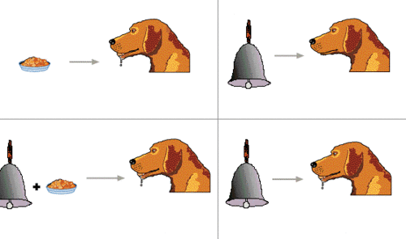
Nepodmíněné reflexy
Jsou vrozené a stereotypní, neměnné v průběhu života
Podmíněné reflexy
Naučené, složitější
Pro zachování reflexu je třeba opakování

